Slide 1
PROYECTO INTEGRADOR Predicción del índice de precios de la vivienda nueva – IPVN en Medellín y el área metropolitana
Catalina Piedrahita Jaramillo
David Betancur Londoño
Diego Andrés Jaramillo Zapata
Diego Andrés Valderrama Laverde
Susana Londoño Muñoz

Slide 2
Clarificación del problema
La compra efectiva de vivienda nueva en Medellín y su área metropolitana está altamente condicionada a la evolución de sus precios.
Una forma de comprender el precio es a través del Índice de Precio de la Vivienda Nueva - IPVN.
Su pronóstico permitiría: diseñar instrumentos para aumentar el acceso efectivo a vivienda, dinamizar el sector de la construcción y aumentar la información para los inversionistas.
El Índice de precios de vivienda - IPVN permite medir la variación porcentual promedio de los precios de venta de la vivienda nueva en proceso de construcción y/o hasta la última unidad vendida.
Notes:
Justificación ¿por qué elegimos predecir el IPVN?
¿qué es el IPVN?
¿cómo?

Slide 3
Clarificación del problema
Objetivos
Aplicar modelos estadísticos y técnicas de aprendizaje de máquina para predecir el índice de precios de la vivienda nueva - IPVN en Medellín y el área metropolitana.
Encontrar variables con mayor influencia en el IPVN.
Identificar modelos para predecir el IPVN.
Medir la capacidad de predicción de modelos estadísticos y de aprendizaje de máquina.
Notes:
los objetivos / la solución propuesta
¿qué hicimos? “Aplicar lo aprendido para predecir el IPVN”

Slide 4
Clarificación del problema
Objetivos
Aplicar modelos estadísticos y técnicas de aprendizaje de máquina para predecir el índice de precios de la vivienda nueva - IPVN en Medellín y el área metropolitana.
Encontrar variables con mayor influencia en el IPVN.
Identificar modelos para predecir el IPVN.
Medir la capacidad de predicción de modelos estadísticos y de aprendizaje de máquina.
Notes:
los objetivos / la solución propuesta
¿qué hicimos? “Aplicar lo aprendido para predecir el IPVN”

Slide 5
Metodología
Regresión
lineal
01
Multivariada
02
Red
neuronal
Ingeniería de características
Comparación
y predicción
Serie
de tiempo
03
Univariante
04
Red
neuronal
Notes:
¿cómo se abordó el proyecto?
¿cómo se desarrolló el proyecto?
Multivariadas
RL
RN
- Univariantes:
RN
TS
El camino que se siguió
Decir por qué se seleccionaron los métodos que se seleccionaron.
¿cómo?
Un diagrama de cómo se hizo el proyecto. “Diagramar una red neuronal” -David
Dejar claro por qué se hicieron los métodos que se hicieron. Again
¿mapa mental, mapa conceptual, de esos cuando uno toma nota?

Slide 6
Ingeniería de características
Eliminación hacia adelante y hacia atrás (AIC)
Eliminación hacia atrás (p-valor)
Identificación de datos atípicos
Normalización
Lasso
42
Variables
36
Variables
17
Variables
12
Variables
8
Variables

Slide 7
Regresión Lineal Múltiple - Modelo Ajustado
Coeficiente | Estimador | Std. Error | Valor t | Pr(>|t|)
Intercepto | -0.019098 | 0.007264 | -2.629 | 0.011907
Índice de precio al consumidor de Medellín y el área metropolitana | 0.886701 | 0.013943 | 63.596 | <2 e-16
Producción de Cemento Gris Nacional Ton | 0.121539 | 0.010105 | 12.027 | 3.44 e-15
Variación trimestral anual ICCV de Medellín y el área metropolitana | -0.02801 | 0.00733 | -3.821 | 0.000432
Tasa de interés promedio ponderado del Banco de la República | -0.04466 | 0.008611 | -5.186 | 5.80 e-06
Cuentas de Ahorro Programado - CAP para VIS, número | -0.054548 | 0.011063 | -4.931 | 1.33 e-05
IPVN
R2 = 0,9973
Según el modelo la variable de mayor impacto en el IPVN es el IPC de Medellín:
El incremento en 1 punto del IPC de la ciudad significa un incremento de 2.09 puntos para el IPVN, si todo lo demás permanece constante.
Trimestres
Notes:
Tasa de interés promedio ponderado (Promedio trimestral de la tasa de interés de colocación) del Banco de la República

Slide 8
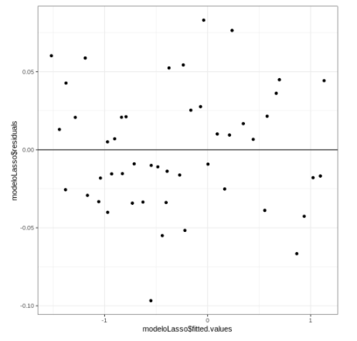
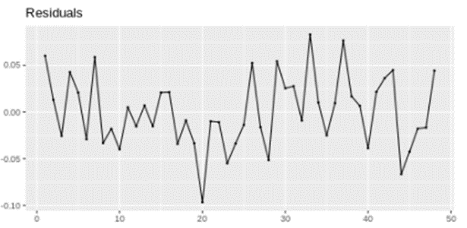
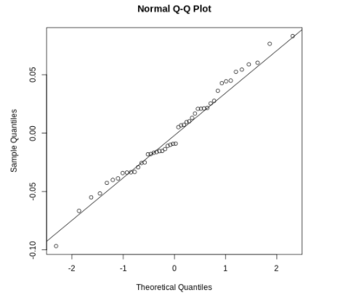
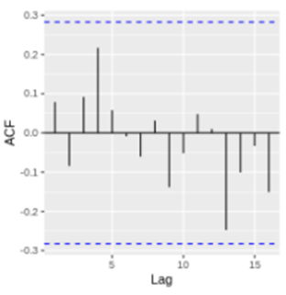
Regresión Lineal Múltiple – Evaluación de supuestos
Normalidad
Homocedasticidad
Autocorrelación
Shapiro-Wilk
W=0,98608, p-valor=0,8338
Breusch-Pagan
BP=1,2981 df=5 p-valor=0,9351
Prueba de Breusch-Godfrey para la correlación serial del orden hasta 15
LM=14,079 df=15 p-valor=0,5195

Slide 9
Regresión Lineal Múltiple – Evaluación de pronóstico
IPVN
El error porcentual medio absoluto MAPE
Real
Pronóstico
2,62%
Trimestres

Slide 10
Red Neuronal Multivariante
Capa de
entrada
Capa
oculta
Capa de
salida
Input Shape | 8
Activation | ReLU
Optimizer | adam
Loss | MSE
Metric | MAPE
Total Params | 534.529
Entrada 1
1
1
Entrada 2
2
2
Salida
1
Entrada 3
3
…
…
512
Entrada 1024
1024
Notes:
La función de activación lineal rectificada o ReLU para abreviar es una función lineal por partes que generará la entrada directamente si es positiva; de lo contrario, generará cero. Se ha convertido en la función de activación predeterminada para muchos tipos de redes neuronales porque un modelo que la usa es más fácil de entrenar y, a menudo, logra un mejor rendimiento.
La optimización de Adam es un método de descenso de gradiente estocástico que se basa en la estimación adaptativa de momentos de primer y segundo orden. El método es " computacionalmente eficiente, requiere poca memoria, es invariante al reajuste diagonal de gradientes y es adecuado para problemas que son grandes en términos de datos / parámetros “
MSE (Error Cuadrático Medio)
Mape (Error Porcentual Absoluto Medio)

Slide 11
Red Neuronal Multivariante – Evaluación de pronóstico
IPVN
Pronóstico
El error porcentual medio absoluto MAPE
Real
2,28%
Trimestres

Slide 12
Serie de tiempo
Las observaciones se toman en intervalos de tiempo igualmente espaciados (trimestres).
Su ordenamiento está dado por el tiempo.
Las observaciones son dependientes, es decir, están correlacionadas.
Pasos para pronosticar:
Evaluación
Precisión
Identificación
Estimación
Diagnósticos
Significancia de los parámetros
Pronósticos
Análisis de varianza
Prueba de raíces unitarias
Determinación del modelo ARIMA

Slide 13
Serie de tiempo - Modelo Ajustado
De los pasos anteriores el modelo utilizado para pronosticar es un ARIMA (0,1,0) con deriva
IPVN
Trimestres
Notes:
Tasa de interés promedio ponderado (Promedio trimestral de la tasa de interés de colocación) del Banco de la República

Slide 14
Serie de tiempo – Evaluación de pronóstico
IPVN
Pronóstico
Real
El error porcentual medio absoluto MAPE
0,617%
Trimestres

Slide 15
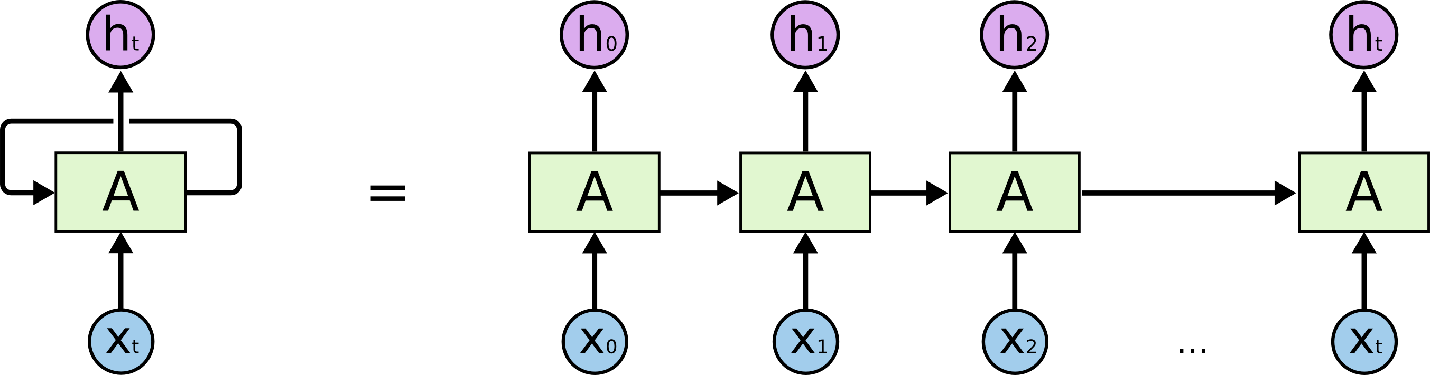

Red Neuronal Univariante
Red neuronal recurrente. Estructura básica
h
h
h
h
h
t
0
1
2
t
Red de larga memoria a corto plazo (LSTM)
La salida sirve como entrada de la propia red
Aprendizaje profundo
Módulo de repetición en una LSTM
h
h
h
t-1
t
t+1
Notes:
Understanding LSTM Networks -- colah's blog

Slide 16
Red Neuronal Univariante
Estructura de los datos de la red neuronal
Muestras
(Trimestres)
Características
(Valor del índice)
Paso del tiempo
Adam como función de optimización
Error % medio absoluto como métrica de pérdida
100 iteraciones
1 capa oculta con 8 neuronas
1 capa visible de entrada
1 capa de salida
Parámetros utilizados

Slide 17
Resultados
El error porcentual medio absoluto MAPE

Slide 18
Resultados - Pronóstico del IPVN
IPVN
Pronóstico
Real
Trimestres

Slide 19
Resultados - Pronostico de la variación anual del IPVN
Variación IPVN
De acuerdo con la red neuronal univariante:
En el cuarto trimestre de 2020, en promedio, el precio de la vivienda nueva en Medellín y su área metropolitana aumentará un 7,1% con respecto al cuarto trimestre de 2019.

Slide 20
Conclusiones
El enfoque de modelación univariante ofrece una mayor precisión de pronóstico frente al enfoque multivariado. Limitación: no permite entender la incidencia de otras variables.
Las redes neuronales presentan en ambos enfoques una mayor precisión, pero requieren de mayor esfuerzo computacional. Más allá de la experimentación, no hay reglas para la definición de parámetros.
Las redes neuronales a nivel multivariado obtienen mayor precisión y menores costos computacionales, con las variables obtenidas en la ingeniería de características.
En una regresión lineal no solo basta con la validación de supuestos, sino también el análisis de sensibilidad del modelo y la interpretación de los coeficientes.
Se identificaron algunas de las variables económicas que tienen un mayor efecto sobre el IPVN: Índice de precio al consumidor de Medellín y el área metropolitana (regresión lineal) y el PIB Colombia a precios corrientes (redes neuronales).

Slide 21
Gracias

